Slide 1
第二章 基本定理
— Fundamentals of Electric Circuit
电路基础

Slide 2
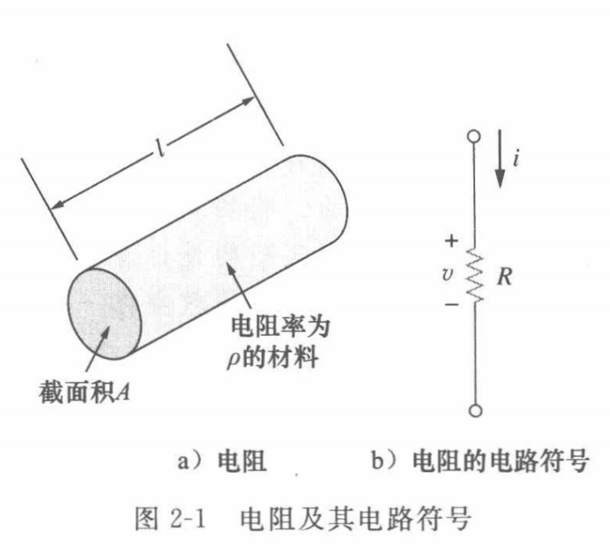
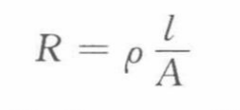
电阻
导体对电流的阻碍作用就叫该导体的电阻。电阻（Resistance，通常用“R”表示）是一个物理量，在物理学中表示导体对电流阻碍作用的大小。导体的电阻越大，表示导体对电流的阻碍作用越大。不同的导体，电阻一般不同，电阻是导体本身的一种性质。导体的电阻通常用字母R表示，电阻的单位是欧姆，简称欧，符号为Ω。
对于由某种材料制成的柱形均匀导体，其电阻R与长度L成正比，与横截面积S成反比，即：
式中ρ为比例系数，由导体的材料和周围温度所决定，称为电阻率。

Slide 3
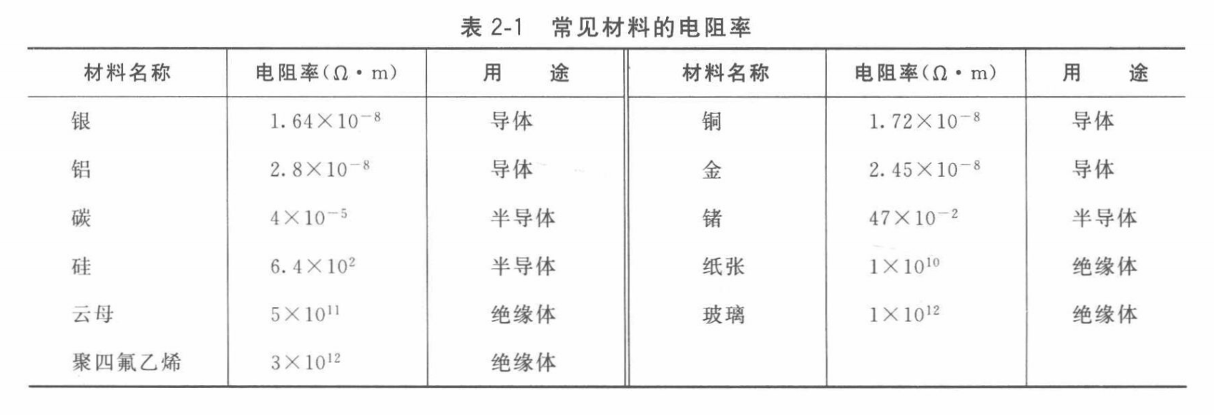

Slide 4
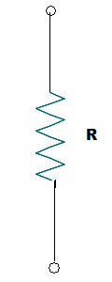

2.2 欧姆定律
电阻
电阻R表示元件阻碍电流流动的能力，单位用欧姆(Ω) 表示。
1Ω=1 V/A
一般可变电阻
电位器
+
v
-
i

Slide 5
欧姆定律（元件约束）
欧姆定律：
电阻器R两端的电压v与流过电阻器的电流i成正比
i
+
v
-
电流i的方向和电压v的极性必须符合关联参考方向原则。
关联参考方向：如果指定电流从标以电压“+”极性的一端流入，并从标以“-”极性的另一端流出，即电流的参考方向与电压的参考方向一致，则把电流和电压的这种参考方向称为关联参考方向，此时，v=+iR。反之，v=-iR 。
Notes:
Polarity：极性

Slide 6
欧姆定律（元件约束）
如果指定电流从标以电压“-”极性的一端流入，并从标以“+”极性的另一端流出，则 v=-iR 。
i
-
v
+
Notes:
Polarity：极性

Slide 7
短路指的是电路元件的电阻接近0的情况。
开路指的是电路元件的电阻接近无穷大的情况。
(a) 短路(R = 0) (b) 开路(R=∞)

Slide 8
拓展知识：
电阻参数
色环标记法：棕、红、橙、黄、绿、
兰、紫、灰、白、黑，金、银、无色
阻值
功率(1/8w,1/4w,1/2w……）

Slide 9

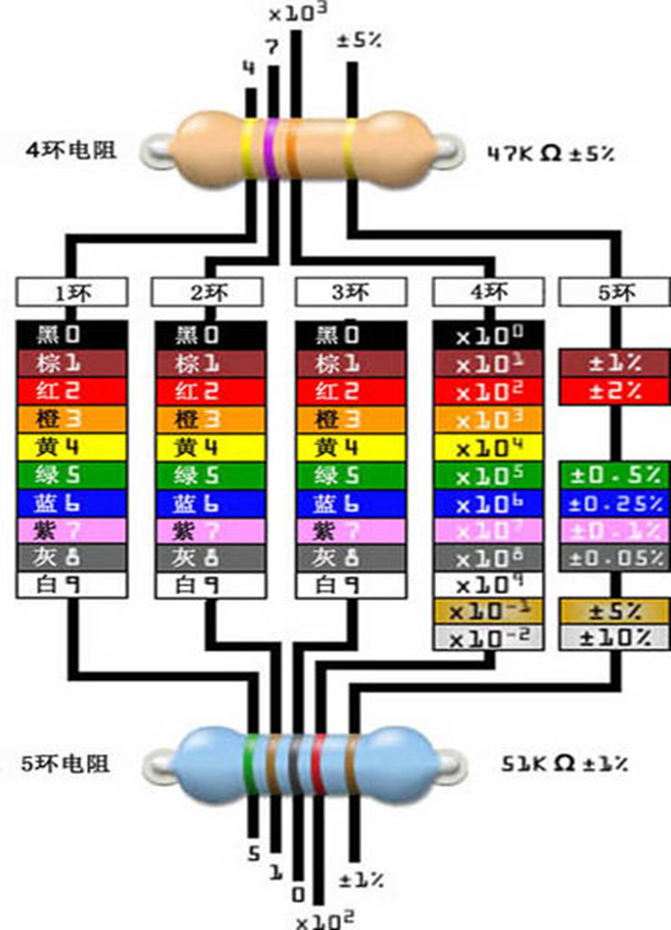
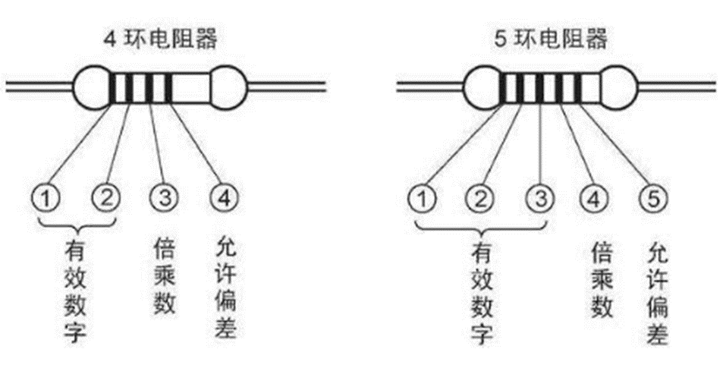
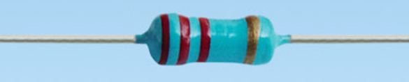


Slide 10


电导
电导指的是元件传导电流的能力，单位为姆欧( )或西门子(S)

Slide 11
v
电阻消耗的功率
需要注意两点：
电阻中的功率耗散是电流或电压的非线性函数。
由于R和G是正的量，电阻中的功率损耗总是正的。因此，电阻总是从电路中吸收能量。
线性电阻服从欧姆定律
斜率=R
i
(a)
线性电阻
v
非线性电阻不服从欧姆定律
斜率=R
i
(b)
非线性电阻

Slide 12
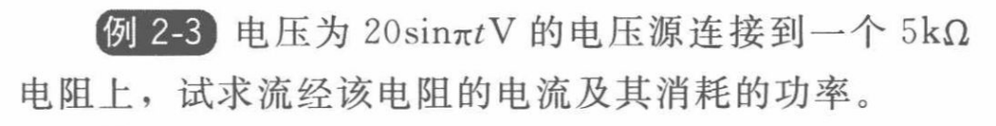
解：R=V/I=120V/2A=60 Ω
解：I=V/R=110V/15 Ω=7.3333.....A
解：

Slide 13
例2-3
一个 V的电压源和一个 的电阻器相连。求出通过电阻器的电流和功率损耗。
解:
因此,

Slide 14
解：

Slide 15
2.3 节点、支路、回路
支路
支路表示单个元件，如电压源或电阻器。
一条支路表示任意一个二端元件。
节点
节点是两个或多个支路之间的连接点。
具有相同电位的节点可视为同一节点。

Slide 16
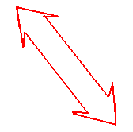
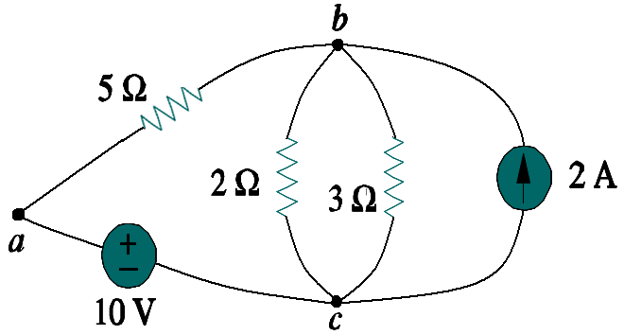
回路
回路是指电路中的任何闭合路径。
网孔 (最小的回路 )
等效的电路图
几个节点？几条支路？
答：3个节点，5条支路。

Slide 17
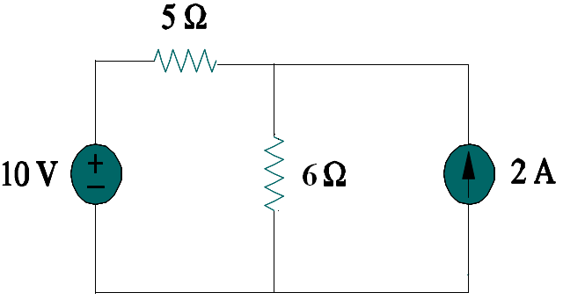
串联和并联
如果两个或者多个元件首尾相连，并传递同一电流，则称这种连接方式为串联。
如果两个或者多个元件分别连接到相同的两个节点上，并且它们两端的电压是相同的，则称这种连接方式为并联。
例2-4：
试确定右图电路中支路和节点的数量，并确定哪些元件是串联的，哪些元件是并联的。

Slide 18
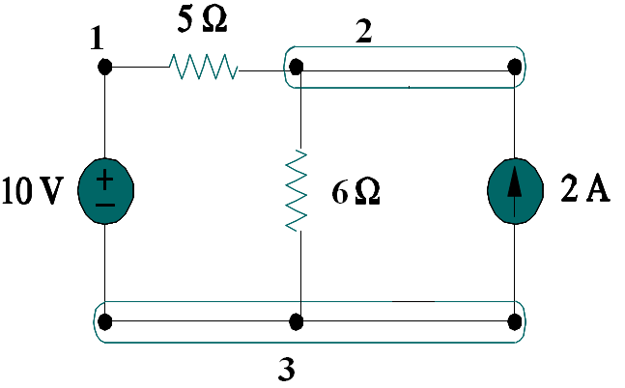
解: 电路有4条支路。电路有3个节点。 5-Ω电阻是10 V电压源串联在一起。 6-Ω电阻与2-A电流源并联。
Note：
不同的节点具有不同的电压，
不同的支路具有不同的电流。

Slide 19
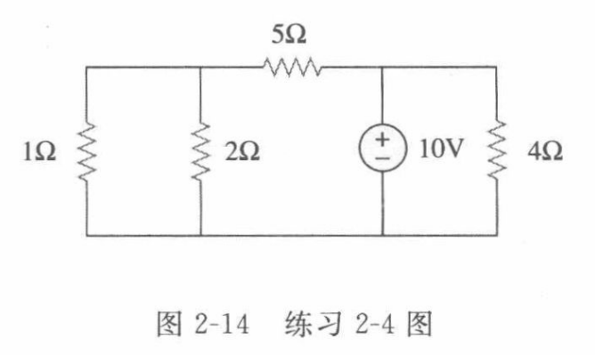
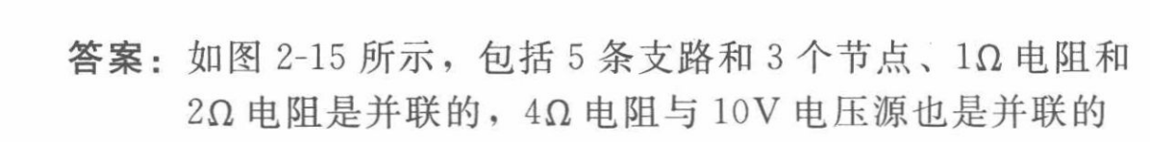
练习2-4：
试确定右图电路中支路和节点的数量，并确定哪些元件是串联的，哪些元件是并联的。
几个节点？几条支路？
答：3个节点，5条支路。

Slide 20
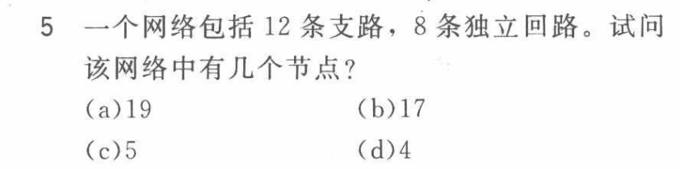
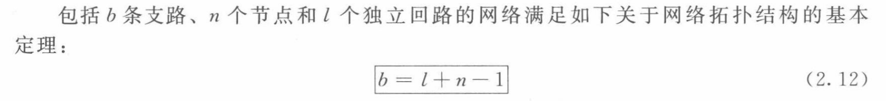
答：（C)

Slide 21
2.4 基尔霍夫定律（拓扑约束）
基尔霍夫电流定律（KCL）
基尔霍夫电流定律指出，流进一个节点(或一个闭合界面)的电流代数和为零。
（电荷守恒）
流进节点的电流可视为正电流，离开节点的电流可视为负电流，反之亦然。

Slide 22
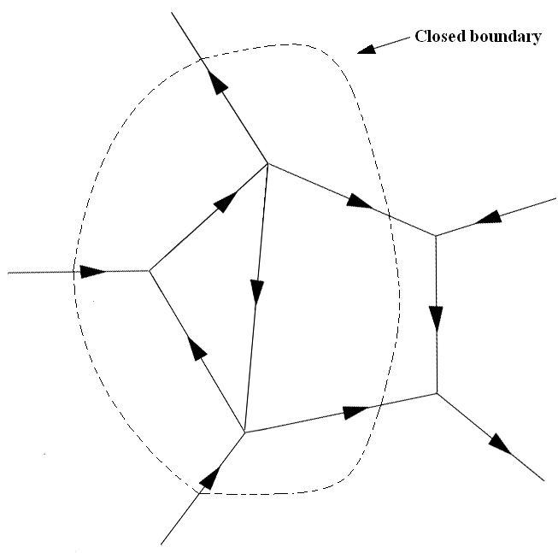
节点和节点电流
或：
基尔霍夫电流定律（KCL）
流进节点的电流之和等于离开节点的电流之和。
KCL应用于封闭边界
（广义节点）

Slide 23
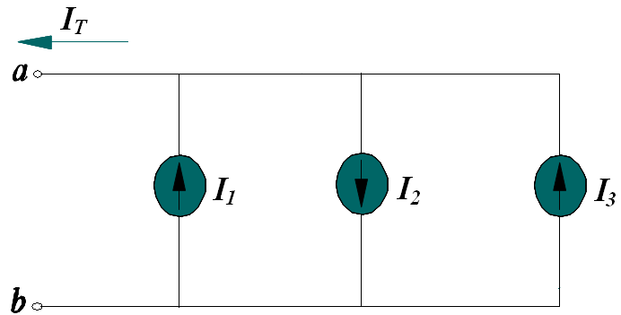
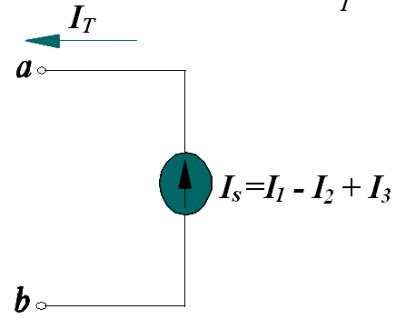

如果两个电源(或电路)在端口处有相同的电流-电压关系（VCR），那么就说它们是等效的。
等效电路
(a)原电路
(b)等效电路
并联电流源的等效
Notes:
左边电路a在上面节点处用KCL可得到 IT=I1-I2+I3，根据端口伏安特性相同，可以得到右边 Is=I1-I2+I3

Slide 24
基尔霍夫电压定律(KVL)
基尔霍夫电压定律指出，闭合路径(或回路)上所有电压的代数和为零。
或：
（能量守恒）
电压降：“+ →-”为正，反之为负
-V1+V2+V3-V4+V5=0,
或：
V2+V3+V5=V1+V4
请写出逆时针方向的表达式，并比较结果

Slide 25
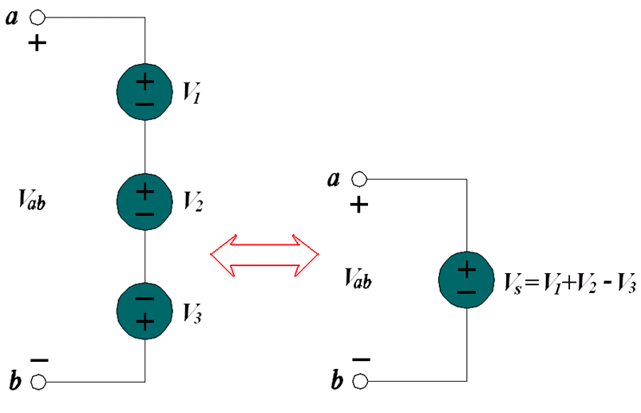
对左边电路用KVL：
-V_{ab}+V₁+V₂-V₃=0
即：V_{ab} =V₁+V₂-V₃
等效
(a)原电路
(b)等效电路
串联电压源的等效

Slide 26
那么，问题来了：
刚才是电流源并联、电压源串联等效的例子，那么，能不能将电流源进行串联等效、电压源进行并联等效？等效的结果是什么？
为了避免违背KVL，电路中不可能并联两个不同的电压源V1和V2，除非V1=V2；同理，除非I1=I2, 电流源才可能串联。

Slide 27
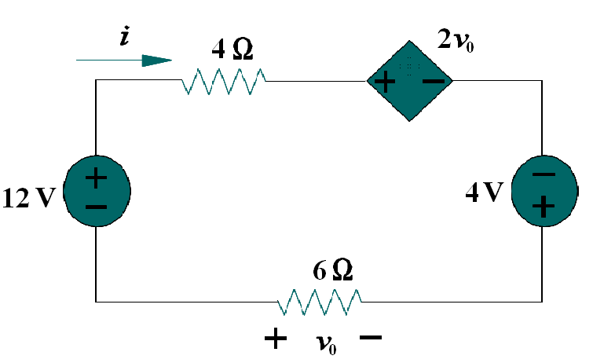
例 (注意：解题思路与规范——标签+原始方程！)
确定图中电路的 和 。

Slide 28
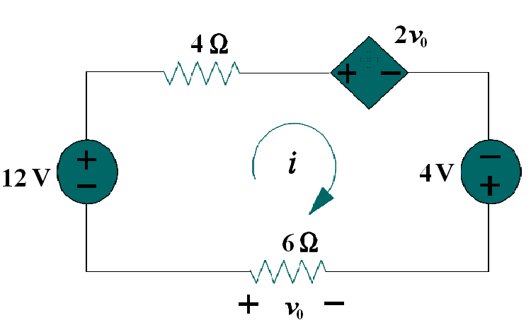
解: KVL:
①
欧姆定律：
②
解得
及

Slide 29
解:（假设电流逆时针方向流再算一遍） KVL:
①
欧姆定律：
②
解得
及

Slide 30
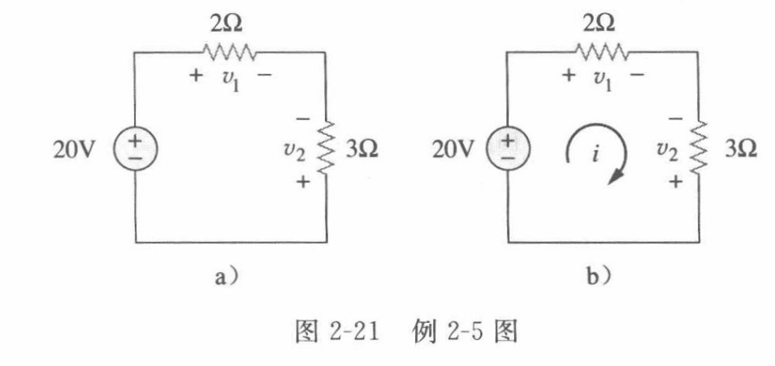
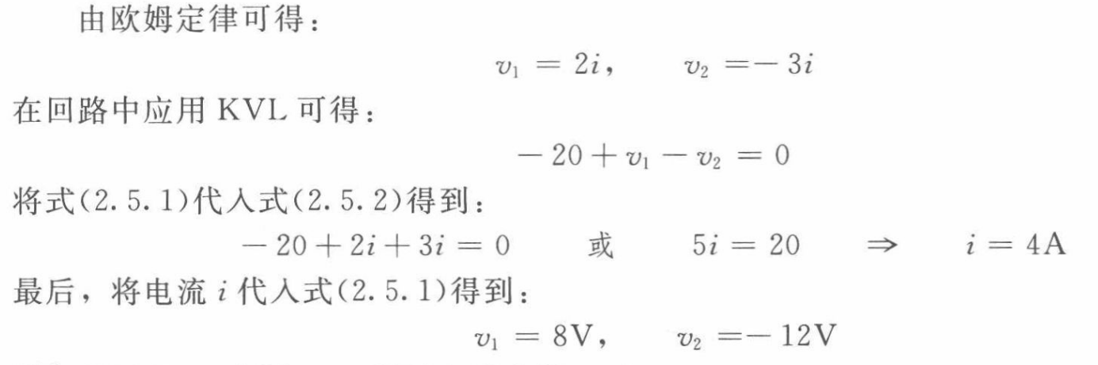

Slide 31

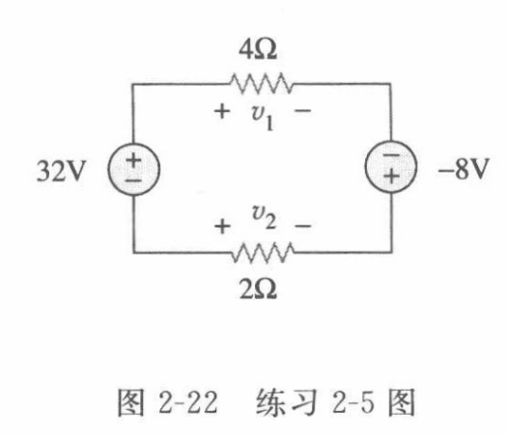
解法（1）：设电流顺时针方向流
V1-(-8)-V2-32=0
4i+8-(-2i)-32=9
4i+8+2i-32=0
6i=24, i=4A;
v1=4i=4x4=16(V)
V2=-2i=-4x2=-8(V)
解法（2）设电流逆时针方向流
4i+32+2i+（-8）=0
6i=-24, i=-4A;
v1=-4i=(-4)x(-4)=16(V)
V2=2i=2x(-4)=-8(V)
两种方法得到的结果一样。

Slide 32
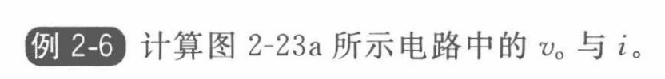
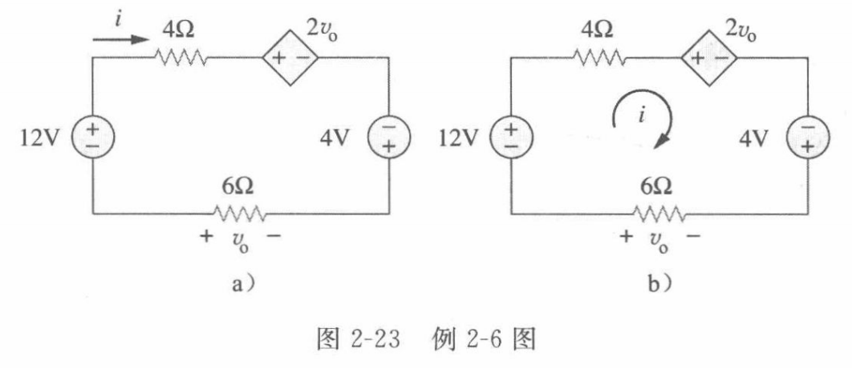
解：（-12）+4i+2v0-4-v0=0; V0+4i=16
v0=-6i ; -2i=16, i=-8（A); V0=-6i=48(V)

Slide 33
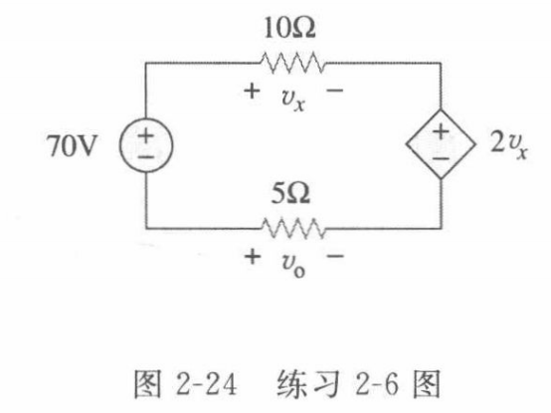
解：设电流顺时针方向。
（-70）+10i+2x10i+5i=0
35i=70,i=2(A)
v_{x} =20V
v_{o}=-5i=-10V

Slide 34
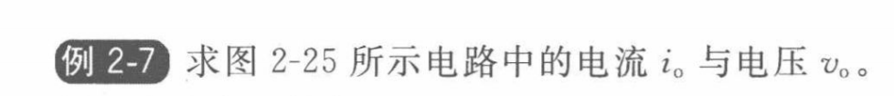
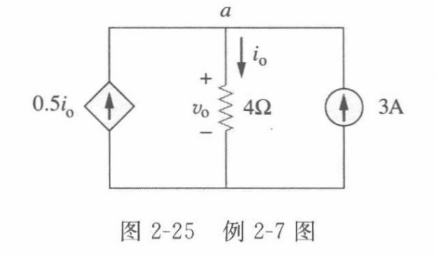
解：0.5i₀+3=i₀ ;
i₀ = 6(A )
V₀=4 x i₀=24(V)
解：15=(V₀/12)+V₀/2+V₀/6 ;
V₀=20 (V)
I₀=10 (A)

Slide 35
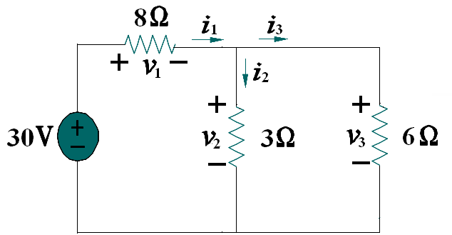
例2-8 (堂练，注意解题思路与规范！)
求出下图所示电路中的各电流和电压。

Slide 36
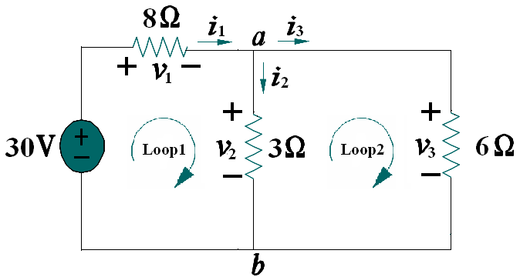
解:
由欧姆定律，
①
②
③
在节点a，由 KCL 有
④
。。。
注：对各种假设给出清晰标签！

Slide 37
对回路1使用KVL， ⑤
对回路2使用KVL
⑥

Slide 39
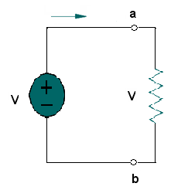
2.5 串联电阻的分压
等效电阻是指网络指定端口之间的电阻必须在端口上表现出与原网络相同的 i-v特性。
v = i(R₁+R₂)
v = iR_{eq}
串联等效电阻

Slide 40
任何数量的串联电阻的等效电阻是单个电阻的和。

Slide 41
串联电阻的分压公式
两个电阻
n个电阻

Slide 42
2.6 并联电阻的分流
节点
节点
两个并联电阻的等效电阻等于它们的电阻的乘积除以它们的和。
串联等效电阻：
或

Slide 43
n个电阻并联
并联电路习惯上用电导计算（加法）。
并联电阻的等效电导是它们各自电导之和。

Slide 44
并联电阻分流公式：

Slide 45
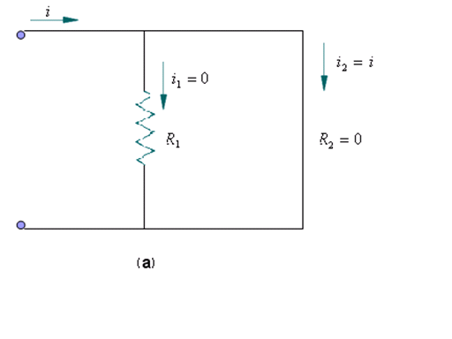
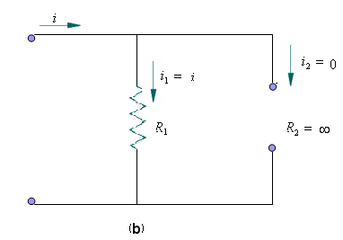
特殊情况： (a) 短路
(b) 开路

Slide 46

串联电路分压公式：
并联电路分流公式：
比较以上两个式子，可看出串、并联电路的对偶关系
v
R
串
i
G
并

Slide 47
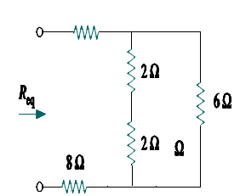
例2-9：
求出右图中的R_{eq}
解:

Slide 48
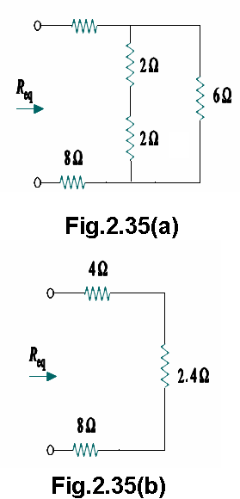

Slide 49
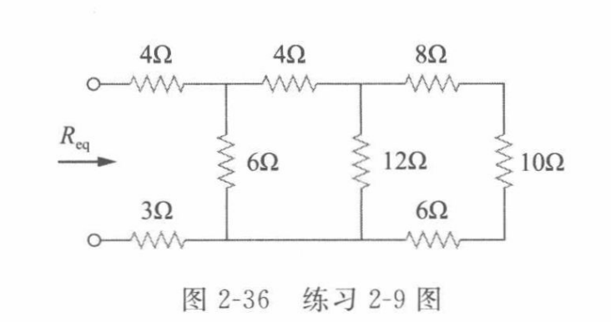
解：
(6+10+8)x12/36=8;
(4+8)x6/18=4;
4+4+3=11(欧姆）

Slide 50
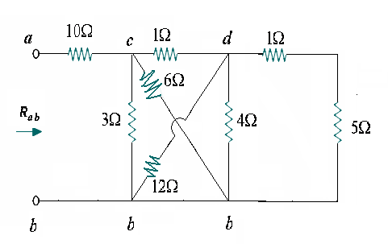
例2-10（堂练）
计算所示电路的等效电阻
。。。

Slide 51
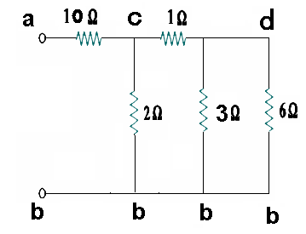
解:
3-Ω和6-Ω并联等效电阻为
12-Ω 和 4-Ω电阻并联为
1-Ω和5-Ω电阻串联为

Slide 52
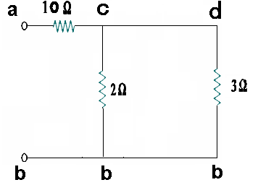
3-Ω 电阻与6-Ω 电阻并联得：2-Ω
1.2-Ω电阻10-Ω 电阻串联，故

Slide 53
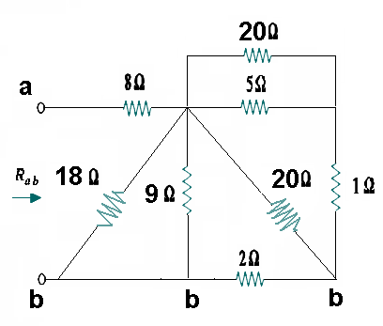
堂练： 求如图电路中的
练习2-10
解：(5x20)/(5+20)=4
（4+1）x20/(5+20)=4;
4+2=6
(9x18)/(9+18)=6
(6x6)/(6+6)=3
8+3=11 (欧姆）
c

Slide 54
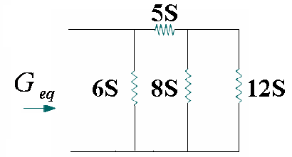
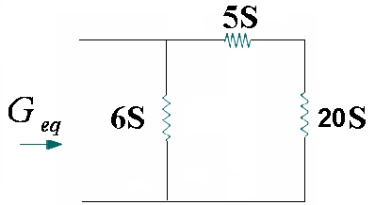
例2-11：
求出如图电路中的等效电导
解1（用电导计算）:

Slide 55
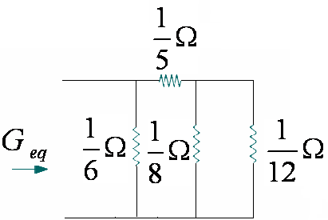
解2 （用电阻计算） ：

Slide 56
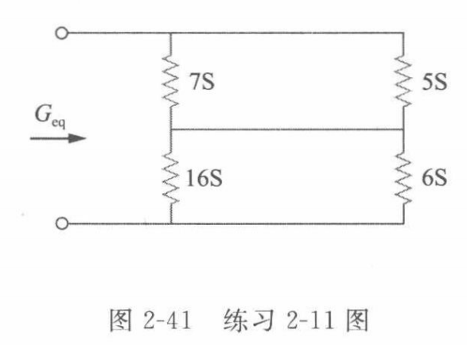
解：Geq=(7+5)(16+6)/(12+22)
=（12x22)/(12+22)
=7.764 (S)

Slide 57
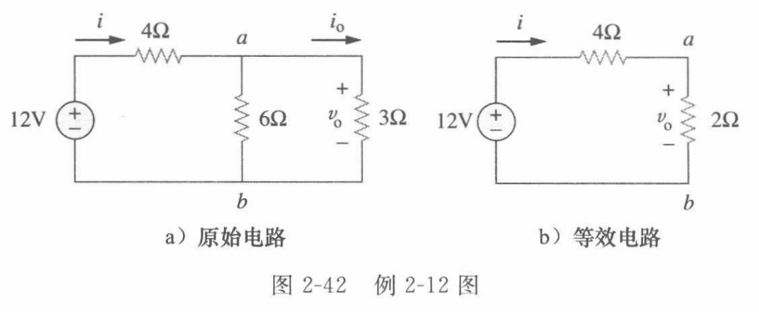
解：V0=12/3=4（V)
I=8/4=2(A)
I0=(6/9)X2=4/3 (A)

Slide 58
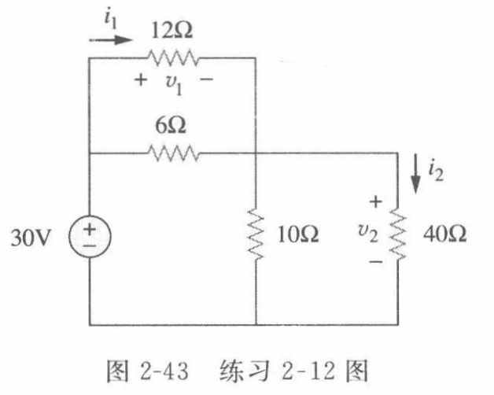
解：（6x12)/(6+12)=4
(10x40)/(10+40)=8
V1= 4x30/(4+8)=10(V)
V2=20V
p1=100/12=8.333... (W)
P2=400/40=10(W)

Slide 59
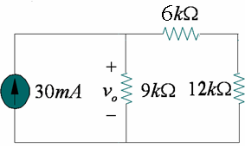
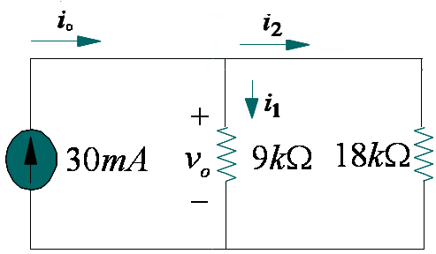
例2-13
对于图示电路，确定:(a)电压 ，(b)电流源提供的功率，(c)各电阻消耗的功率。
解:
(a)
题图
打标签

Slide 60
(b)电流源提供的功率
6kΩ
12
(c) 被12-k 电阻消耗掉的功率
被6-k 电阻消耗掉的功率
被9-k 电阻消耗掉的功率
或者
提供的功率(5.4W) = 吸收的功率供 (1.2 + 0.6 + 3.6 =5.4W)

Slide 61

9+3=12（K ）
(15X60)/(15+60)=12（K欧姆）
12||12=6（ K欧姆）
V2=30X6=180（V）
V1=9X180/12=135(V)
P₃=(180-135)²/3=675(mw)
P₆₀=180X180/60=540(mw)
电流源提供的功率：P=30X180=5400mw=5.4W

Slide 62

2.7 WYE-DELTA TRANSFORMATIONS（自学）
Situations often arise in circuit analysis when the resistors are neither in parallel nor in series.
These circuits can be simplified by using three-terminal equivalent networks.
2.46 The bridge network
难以用串并联方式判断其联接形式
Notes:
一般了解，介绍等效转换的逻辑思想。

Slide 63


(a)
(b)
Figure 2.47 Two forms of the same network; (a)Y (b)T
Figure 2.48 Two forms of the same network; (a) ,(b)∏

Slide 64
To obtain the equivalent resistances in the the
network, we compare the two networks and make sure that the resistance between each pair of nodes in the network is the same as the resistance between the same pair of nodes in the Y network.
R₁₂(Y)=R₁₂( )
R₁₃(Y)=R₁₃( )
R₂₃(Y)=R₂₃( )

Slide 65


▷to Y

Slide 66


Slide 67
Delta to wye Conversion
Fig. 2.49 Superposition of Y and Π networks as an aid in transforming one to another
Each resister in the Y network is the product of the resistors in the two adjacent branches, divided by the sum of the three resistors.

Slide 68
Wye to Delta Conversion
Fig. 2.49 Superposition of Y and Π networks as an aid in transforming one to another
Each resistor in the network is the sum of all possible products of Y resistors taken two at a time ,divided by the opposite Y resistor.
Notes:
这里R1和Ra是相对的，不是相邻的

Slide 69
The Y and networks are said to be balanced when：

Slide 70




Slide 71




Slide 72

EXAMPLE
Obtain the equivalent resistance R_{ab} for the circuit in Fig.2.52 and use it to find current i .

Slide 73

Solution :
select R₁=10 , R₂=20 , R₃=5

Slide 74
Hence

Slide 75
EXAMPLE (还有别的解法吗？）
Obtain the equivalent resistance R_{ab} for the circuit in Fig.2.52 and use it to find current i .
还可以把∆转Y
图中有两个∆，转2一个就行
教材上做了∆acn转Y，大家可以练习一下∆acn转Y

Slide 76


Slide 77
2.8 应用
1
2
+
_
1
2
3
N
+
_
…
V₀
Power plug
3
N
Lamp
(a)并联连接的灯泡 (b)串联连接的灯泡

Slide 78


解：I=9/R
P=45W
I= P/V=45/9=5 (A)
I₁= P/V=20/9= 2.22（A)
I2=I-I1=5-2.22=2.78 （A)
R₁=P/I²=20/(2.22)²=4.05(欧姆）
R₂=P/I²=15/(2.78)²=1.94(欧姆）
R₃=P/I²=10/(2.78)²=1.294(欧姆）

Slide 79

注意：书上红笔所画部分有错误。
解：（1）并联，
每个灯泡的电压都是115V；
P=40X6=240W
I=P/V=240/115=2.09(A)
每个灯泡的电流=2.09/6=0.35(A)
(2) 串联
每个电阻上的电压=115/6=19.167V
电流I=P/V=40/19.167=2.087(A)

Slide 80

电压表与负载并联
电流表与负载串联
直流电表的设计
spring
scale
pointer
S
N
Permanent magnet
stationary iron core
Figure 2.59 Connection of a voltmeter and an ammeter to an element
Figure 2.58 A d’Arsonval (达松伐尔) meter movement
Notes:
达松伐尔测量转动装置是由一个安装在永磁体两极间枢轴上的可转动铁心线圈组成，当电流流经线圈时，产生转矩，使指针偏转。流过线圈电流的大小决定了指针偏转的幅度，并通过测量转动装置上附加的刻度指示出来。例如：当电表转动装置的额定值为1mA, 50欧时，线圈流过1mA的电流就会使电表转动装置发生满刻度偏转。
在达松伐尔测量装置的基础上附加必要的电路，就可以构成电流比、电压表或者电阻表。这里提一下万用表：能够测量电压、电流和电阻的仪表是万用表

Slide 81
达松伐尔测量转动装置是由一个安装在永磁体两极间枢轴上的可转动铁心线圈组成，当电流流经线圈时，产生转矩，使指针偏转。流过线圈电流的大小决定了指针偏转的幅度，并通过测量转动装置上附加的刻度指示出来。例如：当电表转动装置的额定值为1mA, 50欧时，线圈流过1mA的电流就会使电表转动装置发生满刻度偏转。
在达松伐尔测量装置的基础上附加必要的电路，就可以构成电流比、电压表或者电阻表。这里提一下万用表：能够测量电压、电流和电阻的仪表是万用表

Slide 82


图b中R3>R2>R1，电阻越大，上面分得的电压越大，量程越大
Mutiplier: 量程扩展
Voltmeters
电压表串联Rm,其阻值理论上为无穷大，以使得分流趋于0
(a)
R₁, ₂, ₃的关系？
R3>R2>R1
(b)
Figure2.60 Voltmeters: (a) single-range type, (b) multiple-range type
Notes:
图b中R3>R2>R1，电阻越大，上面分得的电压越大，量程越大
Mutiplier: 量程扩展

Slide 83

Rn与Rm串联。
量程越大，Rn越大
图b中R3>R2>R1，电阻越大，上面分得的电压越大，量程越大。
Mutiplier: 量程扩展

Slide 84


Ammeters (电流表)
R₁,₂,₃的关系？
R1>R2>R3
Figure 2.61 Ammeters: (a) single-range type, (b) multiple-range type
Notes:
右图中R1>R2>R3，电阻越小，上面分得的电流越大，量程越大

Slide 85

电流表并联Rm,其阻值理论上为0，以使得分压趋于0
量程越大，Rn约小

Slide 86


Measuring Resistance
（测电阻需要内置电源）
(a)
(b)
Figure 2.62 Two ways of measuring resistance:
(a) using an ammeter and a voltmeter, (b) using an ohmmeter (欧姆表).
Notes:
图b：欧姆表中，其实测的是电流，表盘标示电阻值。

Slide 87




Slide 88

解：
(a) Rn=1/0.1-2=8kƱ
(b)Rn=5/0.1-2=48kƱ
(c)Rn=50/0.1-2=498kƱ
(d)Rn=100/0.1-2=998kƱ

Slide 89


解：(a)Rn=(0.001x50)/(1-0.001)
=50mƱ
(b)Rn=(1x50)/(100-1)
=505mƱ
(c)Rn=(1x50)/(10-1)
=5.556mƱ

Slide 90
2.9 本章小结
电阻是电路中的无源元件，其两端的电压v和流过它的电流i成正比，即欧姆定律（注意关联参考方向）【VCR】：
v = i R
其中R 为电阻的阻值。
短路电路：阻值为零的电阻(R =0，即理想的导线)。开路电路是阻值为无穷大( R=∞)的电阻。
电阻的电导G 为该电阻阻值的导数:

Slide 91
支路为电路中的单个二端元件，节点为两条或者两条以上支路的连接点，回路为电路中的闭合路径。
基尔霍夫电流定律(KCL)表明：任意一个节点电流的代数和为零。换言之： 流入该节点的电流之和等于流出该节点的电流之和。
基尔霍夫电压定律(KVL)表明： 任意闭合路径上的电压的代数和为零。换言之：回路中的电压升之和等于电压降之和。

Slide 92
首尾顺序连接的两个元件称为串联。流过串联元件的电流相同 (i₁=i₂). 两端连接到相同两个节点上的两个元件称为并联。并联元件两端的电压相同 (v₁=v₂).
当两个电阻R₁ (=1/G₁) and R₂ (=1/G₂)串联连接时, 它们的等效电阻R_{eq} 或等效电导G_{eq} 为
当两个电阻R₁ (=1/G₁) 和 R2 (=1/G₂)并联连接时,它们的等效电阻R_{eq} 或等效电导G_{eq} 为

Slide 93
两个串联电阻的分压原理可表示为：
两个并联电阻的分流原理可表示为：
The formulas for a delta-to-wye transformation are
The formulas for a wye-to delta transformation are

Slide 94
本章重点及难点
理解电路中“等效”的概念（VCR）；
学会看电路拓朴结构，加强计算等效电阻的能力；
理解拓扑约束和元件约束；
进一步理解关联参考方向/无源符号规则，欧姆定律、功率公式中正负号的数学意义和物理意义。
自学2.7小节(Δ-Y)：等效，3端/4端元器件。

Slide 95



Slide 96


Slide 97


Slide 98
本章作业
画出本章思维导图
2.33 （电压，电流）
2.35 （电压，电流）
2.41 （等效电阻）
2.74 （电机电流）
2.82 （电阻模块）（注意集成块的封装边不要当成导线）
拓展题 ：1. 如何仅依靠外观（视觉）判断电阻、电容、电感的阻（容、感）值，二级管、电解电容的极性？
2. 如何理解受控源是个电路模型？

